Slide 1

Tiết: 11
NÓI VÀ NGHE
TRÌNH BÀY Ý KIẾN VỀ MỘT VẤN ĐỀ TRONG ĐỜI SỐNG
Giáo viên:……….

Slide 2


KHỞI ĐỘNG

Slide 3




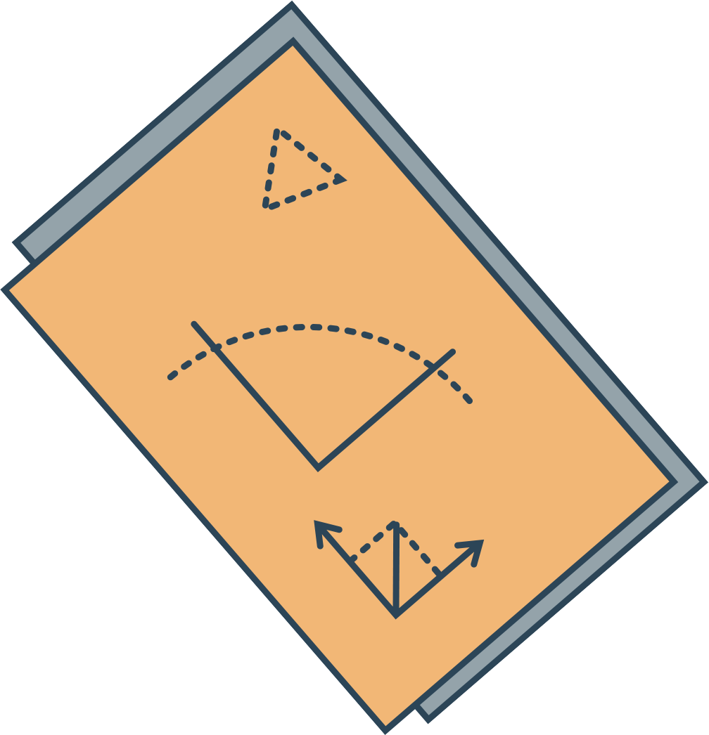
Các yếu tố cơ bản của văn nghị luận là gì? Các yếu tố ấy có mối liên hệ với nhau như thế nào?
Theo em, trong tình huống nào thì chúng ta cần thực hiện bài nói Trình bày ý kiến về một vấn đề trong đời sống?

Slide 4
HÌNH THÀNH KIẾN THỨC

Slide 5

1. Chuẩn bị bài nói
Xác định đề tài, người nghe, mục đích, không gian và thời gian nói theo
Yếu tố | Dự kiến của tôi | Cách thức trình bày phù hợp
Mục đích bài nói
Người nghe
Thời gian
Không gian

Slide 6
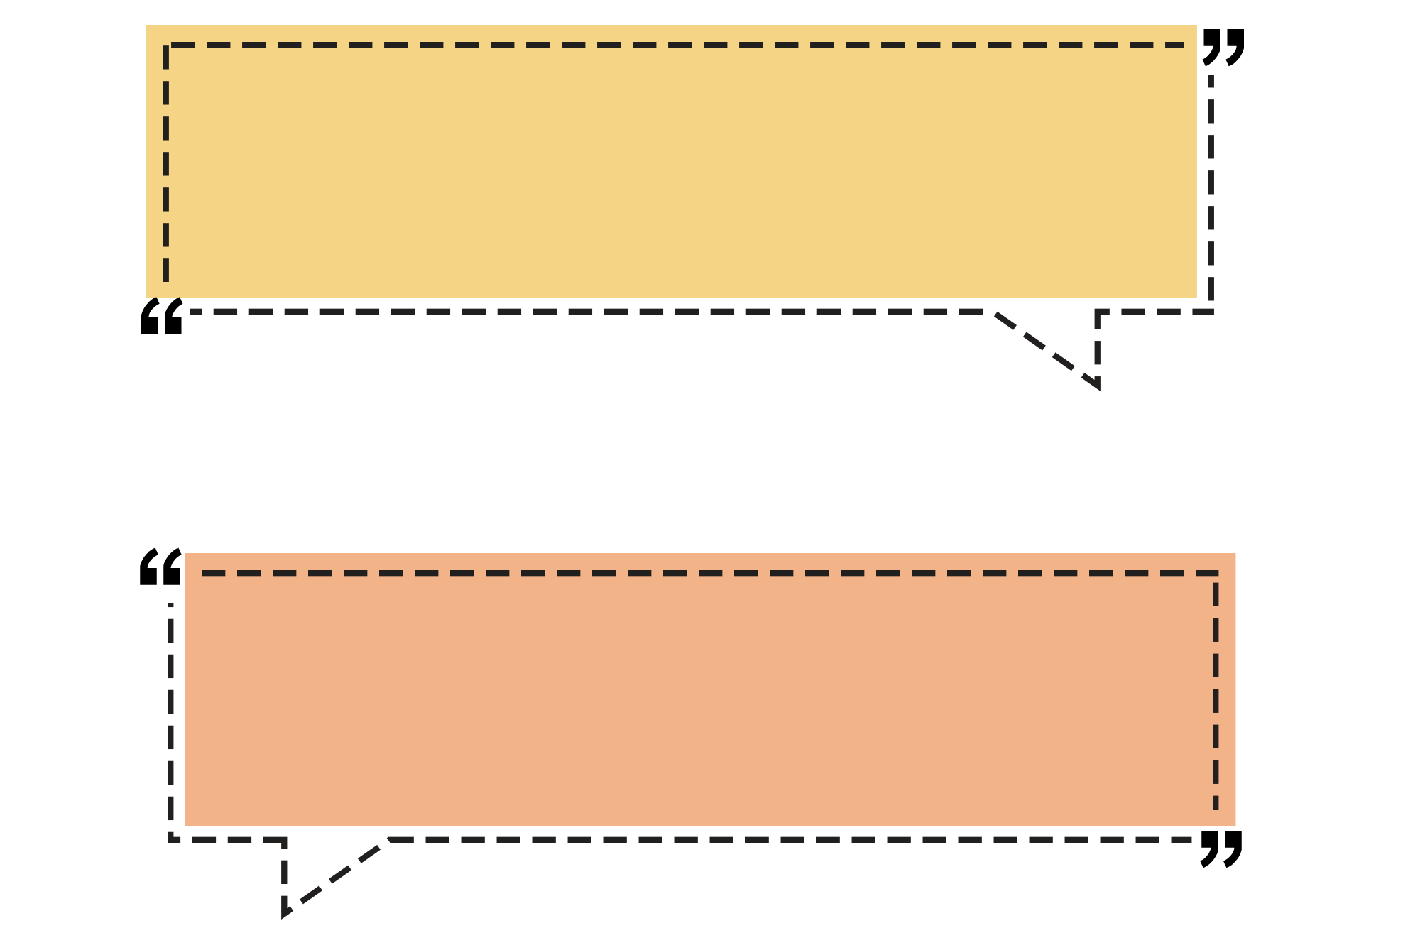

Các bước tiến hành
Xác định đề tài, người nghe, mục đích, không gian và thời gian nói.
Tìm ý, lập dàn ý

Slide 7
Ý KIẾN
….
Lí lẽ 1
…
Lí lẽ 2
…
Lí lẽ 3
…
Bằng chứng
…
Bằng chứng
…
Bằng chứng
….

Slide 8
Sơ đồ
Ý KIẾN CỦA TÔI
Lí lẽ 1
Lí lẽ 2
Lí lẽ 3
Bằng chứng 1.1, 1.2,…
Bằng chứng 2.1, 2.2,…
Bằng chứng 3.1, 3.2,…

Slide 9


Tìm ý, lập dàn ý
Đọc lại bài văn đã viết.
01
02
Xác định các ý sẽ nói.
Liệt kê các ý sẽ trình bày bằng cách gạch đầu dòng, diễn đạt bằng những từ/ cụm từ ngắn gọn trên những mảnh giấy ghi chép nhỏ (dạng giấy ghi chú).
03
04
Trao đổi dàn ý với bạn cùng nhóm để hoàn thiện hơn.

Slide 10

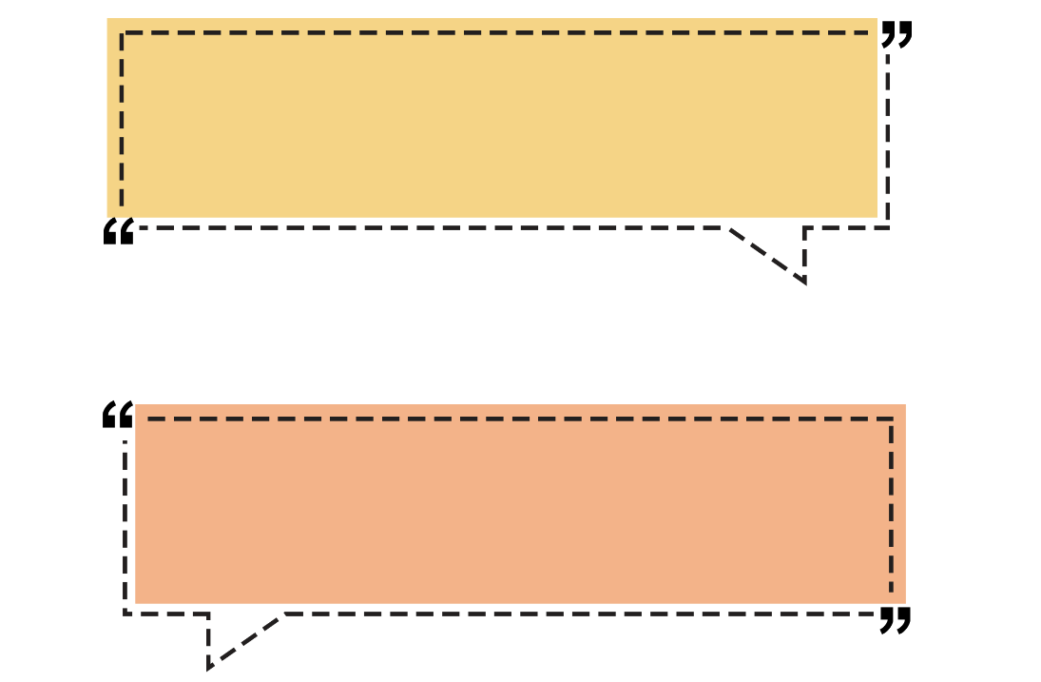
2. Luyện tập và trình bày bài nói
a. Luyện tập
Lựa chọn từ ngữ phù hợp với văn nói
Chiếu hình ảnh hoặc video, đưa ra một sự vật để khơi dậy trí tò mò…
Sử dụng những từ ngữ nối: mặt khác, hơn nữa, bên cạnh đó…
Chuẩn bị phần mở đầu và phần kết thúc hấp dẫn

Slide 11


3. Trao đổi về bài nói
Cầu thị, nghiêm túc lắng nghe, ghi chép.
Lựa chọn câu hỏi để phản hồi.
Trao đổi thêm sau buổi trình bày.
Tôn trọng ý kiến đóng góp.

Slide 12
b. Trình bày
Cần dựa vào phần tóm tắt đã chuẩn bị trước
Trình bày từ khái quát đến cụ thể
Kết nối các tư liệu trực quan
Chú ý cách tương tác với khan giả

Slide 13
Nội dung kiểm tra | Đạt/chưa đạt
Bài trình bày cỏ đủ các phần giới thiệu, nội dung và kết thúc.
Mở đầu và kết thúc ấn tượng, thu hút.
Thể hiện được ý kiến, lí lẽ, bằng chứng để thuyết phục người nghe.
Người trình bày nói rõ ràng, rành mạch và đúng thời gian quy định.
Người trình bày tự tin, nhìn vào người nghe khi nói, sử dụng giọng điệu và điệu bộ hợp lí.
Người trình bày ghi nhận và phàn hồi thỏa đáng những câu hỏi, lí lẽ phản biện của khán giả.

Slide 14
LUYỆN TẬP

Slide 15



Luyện tập
AI NHANH HƠN

Slide 16
Câu 1. Trước khi nói cần phải
A. Đánh giá, góp ý.
B. Xác định đề tài, thời gian, không gian.
C. Nhận xét ưu, khuyết điểm.
D. Cả A và B đúng.

Slide 17
Câu 2. Khi luyện tập cần chú ý
A. Lựa chọn từ ngữ phù hợp.
B. Tôn trọng ý kiến đóng góp.
C. Cả A và B đúng.
D. Cả A và B sai.

Slide 18
Câu 3. Để chủ động trong quá trình nói, em cần
A. Viết bài thật chỉnh chu.
B. Tập luyện không ngừng nghỉ.
C. Chuẩn bị phần mở và kết bài hấp dẫn.
D. Tóm tắt hệ thống ý dưới dạng dàn ý.

Slide 19
Câu 4. Việc kể một câu chuyện, chiếu hình ảnh, video…. sẽ góp phần làm cho bài nói
A. Dễ nghe.
B. Trung thực.
C. Hấp dẫn.
D. Chân thực hơn.

Slide 20
Câu 5. Khi trình bày bài nói cần
A. đứng khuất trong sân khấu.
B. chú ý tương tác với khan giả.
C. Nên quay lưng với khan giả cho tự tin hơn.
D. Cả A, B, C đều đúng.

Slide 21
Câu 6. Khi được góp ý, người nói nên
A. cắt lời người góp ý không cho nói hết câu.
B. Không quan tâm đến sự góp ý đó.
C. không cần phản biện vì sợ mất lòng.
D. cầu thị, lắng nghe ý kiến đóng góp.

Slide 22
Câu 7. Việc sử dụng các từ nối như: mặt khác, hơn nữa, bên cạnh đó, thứ nhất là, thứ hai là….. có tác dụng gì khi nói?
A. Giúp tự tin hơn.
B. Giúp người nói hiểu những gì mình đang nói.
C. Giúp phần trình bày mạch lạc, rõ ràng hơn.
D. Tất cả đều sai.

Slide 23
Câu 8. Khi trình bày, người nói cần
A. Trình bày thật nhanh, nói lướt.
B. Trình bày từ khái quát đến cụ thể.
C. Trình bày chậm rãi, không quan tâm thời gian.
D. Tất cả đều đúng.

Slide 24
VẬN DỤNG

Slide 25





Vận dụng
Quay video bài nói, thiết kế infographic gửi cho giáo viên

Slide 26
Hướng dẫn tự học
* Bài cũ: hoàn thành bài theo yêu cầu.
* Bài mới: soạn bài ôn tập.

Slide 27
CHÂN THÀNH CẢM ƠN!

